Slide 1
«Психогигиена сна ребенка в ДОУ для родителей»
Воспитатель: Шведенко Галина Петровна. МКДОУ «Михайловский детский сад № 6 корпус 2.

Slide 2

Режим сна.
. Режим сна. Всем детям, как и взрослым, необходимо разное время для сна. Очень важно правильно установить потребности вашего ребенка. Сколько он должен спать днем, следует определить на основании опыта, а потом придерживаться соответствующего ежедневного распорядка.

Slide 3
Тишина и распорядок.
Тишина и распорядок. Тишина очень помогает наладить режим сна ребенка, и она должна стать частью ежедневного распорядка в вашем доме — ужин, купание, спокойные игры, питье на ночь, рассказывание истории, укачивание и сон. Тишина важна так же, как постоянство в режиме. Детям требуется время, чтобы успокоиться. Поэтому никакие нарушения режима недопустимы, и только надлежащая твердость может привести к необходимым результатам. Для разрешения этих проблем родители должны проявить твердость и настойчивость, а в случае особого беспокойства им следует обратиться за советом к специалисту. Нарушения сна часто начинаются после болезни или после распада семьи, однако хороший уход и последовательное соблюдение режима вернут ребенку нормальный сон.

Slide 4
Достаточна ли ребёнку сна?
Очень важно следить за тем, чтобы ваш малыш получал достаточное количество сна. Недостаток сна или недосып, как мы его называем, быстро накапливается и очень негативно сказывается на качестве сна и самочувствии ребенка.
Для того, чтобы с уверенность сказать, что ребенку достаточно сна, родителям нужно:
- вести наблюдения за сном малыша, записывать их в дневник сна
- сравнить свои наблюдения с нормами сна
- исключить признаки недосыпа у вашего малыша

Slide 5
НАБЛЮДАЙТЕ ЗА СНОМ МАЛЫША И ЗАПИСЫВАЙТЕ!
Самая частая ошибка родителей при анализе ситуации со сном – это неверный подсчет суммы сна за сутки. Мы приводим 5 правил, которые помогут вам провести точные наблюдения за тем, сколько спит ваш ребенок.
1) Обязательно записывайте все сны! В блокнот, заметки, специальные приложения, не ориентируйтесь на свою память или ощущения.
2) Считайте общую сумму сна за сутки! Пока не делите на день и ночь, могут быть ситуации, когда не ребенок спит ночью и отсыпается днем. Но учитывайте, что дневной сон и ночной не совсем равноценны, хотя по мере взросления дети приспосабливаются компенсировать недостаток одного за счет другого
3) Не округляйте! Мамы склонны округлять или записывать примерно. Не делайте этого, потому что при подсчете «потеряется» много сна и вы можете сделать неправильный вывод. Например, малыш проснулся в 15:42, записывайте в 15:42, а не в 15:30!

Slide 6
4) Учитывайте сон во время еды – на груди или бутылке, потому что глотательные и сосательные движения у малыша во время сна остаются.
5) Важно вести наблюдения 3-7 дней, чтобы сделать объективные выводы о том, сколько фактически спит ваш ребенок.
Ведите наблюдения как минимум 3 дня. Для того чтобы сделать правильные выводы, нам нужны статистически значимые данныe

Slide 7
НОРМЫ ДЕТСКОГО СНА
Различные источники приводят разные нормы сна и бодрствования для детей. Какими нормами пользуется команда Спи, Малыш? Это нормы Американской Академии Сна, которые вышли не так давно, в марте 2015 года. Ученые американской Национальной Академии Сна, изучили мнение специалистов самых разных областей – от психологов, неврологов и педиатров, до сомнологов и геронтологов.
Результат их исследования приведен в таблице с нормами сна для детей от рождения до 5 лет

Slide 8
Возраст для доношенных детей | Всего сна в сутки, часов | Ночью | Днем | Кол-во дневных снов
1 мес. | 15-18 | 8-10 | 6-9 | 3-4 и >
2 мес. | 15-17 | 8-10 | 6-7 | 3-4
3 мес. | 14-16 | 9-11 | 5 | 3/4
4-5 мес. | 15 | 10 | 4-5 | 3
6-8 мес. | 14,5 | 11 | 3,5 | 2-3
9-12 мес. | 13,5-14 | 11 | 2-3,5 | 2
13-18 мес. | 13,5 | 11-11,5 | 2-2,5 | 1-2
1,5-2,5 года | 12,5-13 | 10,5-11 | 1,5-2,5 | 1
2,5-3 года | 12 | 10,5 | 1,5 | 1
4 года | 11,5 | 11,5 | — | —
5 лет | 11 | 11 | — | —

Slide 9
Нормы сна
Нужно сразу оговориться, что нормы сна, приведенные в таблице, являются усредненными данными о том, сколько фактически спят здоровые дети. И эти нормы не означают, что именно столько должен спать ваш ребенок. Нормы даны для ориентира!
Если внимательно анализировать таблицу с нормами сна, мы сможем увидеть очень большую границу нормы. Разница между верхней и нижней границей нормы – очень большая, вплоть до 3-х часов. Почему так? Потому что каждый ребенок уникален, и есть генетические особенности, есть повышенные физические и эмоциональные нагрузки, есть особенности самочувствия и особые условия сна и поэтому у каждого человека есть индивидуальная потребность во сне!

Slide 10
ЧТО ВЛИЯЕТ НА ИНДИВИДУАЛЬНУЮ ПОТРЕБНОСТЬ ВО СНЕ КАЖДОГО РЕБЕНКА?
Генетические особенности. В первую очередь на индивидуальную потребность во сне влияют генетические особенности или наследственная предрасположенность. Все люди делятся на долгоспящих и короткоспящих. Как понять к какому типу вы относитесь? Ответь на вопрос «за какое количество часов сна вы получите состояние, при котором вы не испытываете сонливости?» Если ответ 8-10 часов – вы долгоспящий человек, если ответ – 6-7 часов – вы короткоспящий человек. Эта особенность передается вашему малышу. Но влияет на потребность во сне не только генетика!
Бодрствование, физические нагрузки. При повышенных физических нагрузках, необходимо больше сна, чтобы восстановиться. Если ребенок прыгал, бегал, двигался, плавал в бассейне или море, то количество сна на восстановление будет больше. Если ребенок проводит спокойно бодрствование, то скорее всего сна нужно меньше.

Slide 11
Состояние здоровья. При некоторых состояниях здоровья дети отсыпаются и восстанавливаются. И сна нужно больше.
Условия сна. Доказано, что при более низкой температуре, доступе кислорода, в темноте сон более качественный.
Подготовка ко сну может действовать возбуждающе или, наоборот, расслабляюще.
Нет никакой необходимости подгонять сон малыша под какие-либо стандарты. Но исследования и практика показывают, что отклонения от средних показателей более, чем на 60 минут в ту или иную сторону, встречаются крайне редко.

Slide 12
В целом, если ребенок регулярно спит на 2-3 часа меньше «нормы», можно с уверенностью говорить о том, что он недосыпает. Но даже если вы попали в рекомендованный интервал, мы советуем проверить, что в поведении малыша нет признаков недостаточности сна.
Чтобы увидеть их, достаточно внимательно последить за его поведением и самочувствием.
Примерно с возраста 6 месяцев следующие особенности в поведении, как правило, говорят о том, что ребенок спит слишком мало для своего возраста:

Slide 13
Ребенок каждый раз засыпает в машине или коляске
Сразу засыпать во время начала движения нормально для малышей до 3-4 месяцев. Но хорошо высыпающийся ребенок старше 4-6 месяцев уже вряд ли всегда будет засыпать на прогулке или в машине, если только поездка не совпала по времени с началом его обычного очередного сна.
Важно помнить, что ребенок должен спать дома в своей кровати в темноте и тишине, а сон в движении является некачественным.

Slide 14
Ребенок не просыпается сам до 7.30 утра
Здесь нужно оговориться, что в норме дети до 5 лет лучше себя чувствуют, если живут по раннему графику, в соответствии с биологическими часами организма. А это означает, что ребенок должен спать в 19.30 – 20.00 часов вечера и просыпаться в интервале с 6.00 до 7.30 утра. Такие дети просыпаются полностью выспавшимися, и в хорошем настроении. Если годовалый ребенок спит до 9 или до 10 утра – это верный признак того, что он не вовремя ложится, или его ночной сон очень беспокойный и не достаточно восстанавливает силы. Иными словами, такому малышу не хватает качественного своевременного сна

Slide 15
В течение дня ребенок капризничает, раздражается или выглядит переутомленным
При регулярном недосыпе в организме ребенка повышается уровень гормона стресса кортизола. Этот гормон медленно выводится из крови и влияет на повышенную возбудимость и на затруднение процессов торможения в и без того еще нежной и неразвитой нервной системе малыша.
Достаточно часто бывает, что «сложный» ребенок становится спокойным и покладистым после того, как родители помогают ему исправить режим, улучшить качество и увеличить количество сна.

Slide 16
Иногда, раз в несколько дней ребенок внезапно засыпает на ночь намного раньше обычного времени
Например, он может «уйти в ночь» из последнего дневного сна. Таким образом детский организм сам пытается наверстать регулярный недосып. Хорошая гигиена сна обозначает, что ребенок должен засыпать и просыпаться в одно и тоже время.

Slide 17
Ребенок постоянно встает раньше 6 утра
Парадоксально, но слишком ранний подъем часто является результатом накопленного недосыпа, переутомления, или слишком позднего времени укладывания. Принцип «чем позже ляжет, тем позже встанет утром» чаще всего не работает с детьми примерно до школы. Они просыпаются в любом случае рано, и просто недополучают сна, если их укладывать слишком поздно.

Slide 18
Ребенок всегда засыпает и просыпается со слезами
Если нет никаких медицинских проблем, то протесты и слезы «вокруг снов», как правило, говорят о том, что ребенок ложится не вовремя, переутомился до сна, или не выспался во время сна. Это не относится совсем маленьким детям (до 4-5 месяцев), которые за время длинного сна могут сильно проголодаться.
Если хотя бы один из пунктов верен в вашем случае, постарайтесь увеличить продолжительность сна малыша хотя бы на 10-15 минут в день. Самое простое – укладывайте его на ночь чуть раньше.

Slide 19
СКОЛЬКО НУЖНО СНА И БОДРСТВОВАНИЯ РЕБЕНКУ?
в 1 месяц жизни малыш спит примерно одинаковое количество часов днем и ночью: 9 часов ночью и 8 часов днем за 4-5 дневных снов
уже к 2 месяцам жизни ночной сон составляет большую долю (9,5 часов ночью и 6,5 часов днем)
количество ночного сна нарастает до 11 часов к 4-5 месяцу жизни и остается неизменным до 5 лет (норма ночного сна у детей от 4-5 месяцев до 5 лет составляет в среднем 11 часов)
количество дневных снов сокращается постепенно – 3 дневных сна сохраняется до 9 месяцев, 2 дневных сна необходимо до 1,5 лет
потребность в дневном сне уходит в 4 года, но важно сохранить «тихий час»
Время бодрствования растет вместе с малышом. На первом месяце жизни ребенок бодрствует 15-45 минут. Постепенно ВБ нарастает и уже в 5 лет дети могут выдерживать до 11-13 часов бодрствования.
Помните, что время бодрствования неодинаковое в течение дня, оно меняется: утром, после ночного сна – самое короткое; вечером, перед ночным сном – самое длинное!

Slide 20
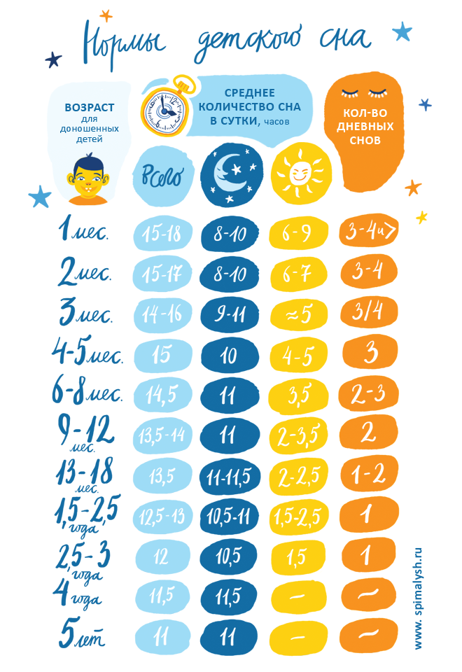
Нормы детского сна
Сколько должен спать ребенок в 2 и 3 года
В целом, сон детей 2х и 3х лет должен длиться 12-13 часов. Ночной составляет примерно 10-11 часов. Что касается дневного, в 2 года и в 3 года он длится 1,5-2 час

Slide 21
Сколько должен спать ребенок в 2 и 3 года
Здоровый детский сон — это гарантия комфорта всей семьи: и взрослых, и детей. Мы постараемся дать вам максимально исчерпывающую информацию о том, сколько часов необходимы детям в 2-3 года.
В целом, сон детей 2х и 3х лет должен длиться 12-13 часов.
Ночной составляет примерно 10-11 часов.
Что касается дневного, в 2 года и в 3 года он длится 1,5-2 часа.
Теперь поговорим о частоте дневного сна или о том, сколько раз должен спать малыш в 3 года. Так, в этом возрасте вполне достаточно одного отдыха на кроватке днем.

Slide 22
Если ваше чадо по каким-то причинам не спит положенное время днем, он должен компенсировать его ночью. Мы привели ориентировочное время, но часто бывает так, что мальчикам и девочкам этого возраста могут понадобиться дополнительные полчаса к их привычной суточной норме. Это нужно для того, чтобы компенсировать усталость у малыша, которая может накопиться во время активного дня.
Для того, чтобы ваше чадо высыпалось ночью, обеспечьте для этого самые хорошие условия: почитайте сказку, посмотрите любимый мультик. И, конечно же, позаботьтесь о детской одежде. В этом возрасте многие переходят на детские пижамы.

Slide 23
Если хотите, чтобы карапуз хорошо спал ночью, не допускайте лишней дремоты днем.
Главное требование, предъявляемое к тому, как должен спать каждый маленький человечек, звучит достаточно просто: ваше погружение в мир грез должно создавать комфортные условия для адекватного бодрствования после пробуждения. Дети не должны капризничать, плакать или хныкать. Наоборот: хорошо отдохнувшие мальчуган или девчонка должны быть веселыми, активными и любознательными

Slide 24
Советы и рекомендации, как правильно проветривать спальню
1. Нужно приобрести гигрометр и с его помощью следить за нужной влажностью. Оптимальной считается влажность 40-60%.
2. Если Ваш дом ветхий, то не думайте, что через дыры поступает свежий воздух.
3. Перед сном и после пробуждения обязательно проводить 10-30 минутное проветривание.
4. Несколько раз в день минут на 10 следует создавать сквозняк. Нужно открыть окна и двери и не закрывать, пока вся квартира не наполнится свежим воздухом. Зимой это время можно сократить до пары минут.
5. Не стоит сильно охлаждать помещение. Главное – знать в проветривании меру!
6. Помещение с повышенной влажностью необходимо закрывать перед проветриванием дверью, чтобы влажность не распространялась на другие комнаты.
7. Чтобы удержать влажность на должном уровне, сушите белье на балконе или лоджии. Нежелательно заниматься сушкой в помещении.
8. Не нагромождайте спальню комнатными растениями, ведь земля все-таки выделяет влагу.
9. Перед проветриванием расстелите постельное белье, кровать заправлять не нужно.
10. После принятия ванны или душа нужно сразу же проветрить помещение.
11. Проветривайте спальню в любую погоду.

Slide 25

Сон.
Только во время сна ребенок получает полный отдых. Сон должен быть достаточно продолжительным: дети 2 -3 лет спят 14 часов в сутки. Из этого времени необходимо выделить часа полтора для дневного сна. Дети должны ложиться не позднее 8—9 часов вечера.

Slide 26

Контрастный душ.
Ребенок вечером купается в ванне. Пусть он согреется в теплой воде. А потом скажите ему: "Давай мы с тобой устроим холодный дождик или побегаем по лужам". Вы открываете холодную воду, и ребенок подставляет воде свои пяточки и ладошки. Если ребенок боится воздействия холодным душем, то можно вначале поставить тазик с холодной водой и сказать: "А ну, давай с тобой по лужам побегаем!« И вот из теплой ванны – в холодный таз (или "под дождик"), а потом – опять в ванну. И так не менее трех раз. После процедуры укутайте ребенка в теплую простыню не вытирая, а промокая воду, потом оденьте его для сна и положите в кровать.

Slide 27

Питание перед сном
Рекомендуемая суточная энергетическая ценность рациона ребенка 1-3 лет — 1200-1400 ккал.
Необходимо строго соблюдать размер порций блюд перед сном,во избежание появления избыточного веса у ребенка.
Особая потребность в коррекции рациона возникает при отказе от определенных блюд, содержащих необходимый ребенку белок: мясо, рыба, творог, яйца, молочные продукты, а также в случае избирательного аппетита и недостаточности питания.

Slide 28
Лучи синего спектра разрушают гормон сна.
Нельзя забывать и про тот факт, что гамма лучей от телевизора, воздействуя на сетчатку глаза, разрушает и блокирует выработку гормона мелатонина, без которого невозможно достичь расслабления и качественного сна. Этот гормон отвечает не только за здоровый сон, он снимает стресс, стимулирует иммунную систему, обладает антиоксидантным действием. В комнате, где спит ребенок, не стоит включать экран телевизора и в момент сна ребенка (речь не идет о том, что шум повлияет на глубину сна, это очевидно). Даже сквозь веко сетчатка глаза улавливает световое пятно, которое не дает центральной нервной системе уйти в глубокую фазу сна и разрушает мелатонин
.

Slide 29
По результатам исследований немецких ученых, те животные, которые спали при свете, были склонны к проявлениям агрессии и депрессии, они отказывались от самой лакомой пищи, а дальнейшие исследования показали, что область мозга, которая в естественных условиях отвечает за получение удовольствия резко уменьшилась. Такие последствия у животных, а ведь наша нервная система ещё тоньше устроена. Следовательно, необходимо ограничить влияние телевизора на сон – ребенок должен спать в тишине и полной темноте.

Slide 30
Электромагнитное поле негативно влияет на организм человека, в особенности на здоровье ребенка. Телевизор также является электрическим прибором, излучающим электромагнитные волны, которые нарушают регуляцию давления, обмен веществ и кроветворение организма, особенно если малыш находится на расстоянии менее 3 – 3,5 метров от телевизора. Во второй половине дня уставшему организму необходимо помогать, а не ставить перед ним новые задачи, с которыми ему надо справляться.

Slide 31
Спаибо за внимание.

